Slide 1

Matteo Sardi
Universita degli Studi di Torino Dipartimento di Informatica
Relatore: Prof. Matteo Sereno Correlatore: Dott. Daniele Baccega
Tesi di Laurea Triennale in Informatica
A.A. 2025/2026

Slide 2
Struttura della presentazione
Contesto e Obiettivo
Stadio 1: Generazione Sintetica
Stadio 2: Segmentazione Semantica
Conclusioni
Matteo Sardi
Generazione Sintetica e Segmentazione di lmmagini ECG
2 / 20

Slide 3
Contesto e Obiettivo

Slide 4
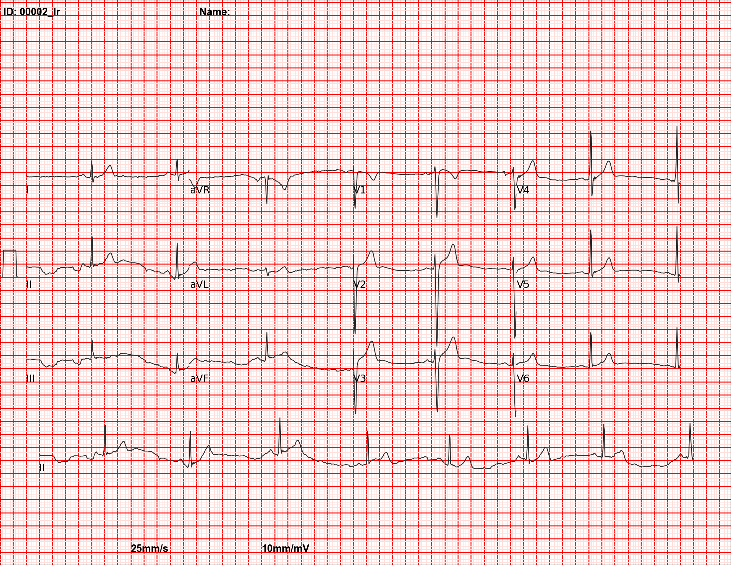
Il problema: archivi clinici ancora su carta
L'elettrocardiogramma (ECG) registra l'attivita elettrica del cuore; lo standard clinico e a 12 derivazioni.
Una vasta quantita di dati diagnostici storici esiste solo su carta o come scansioni analogiche.
La conversione automatica carta → segnale numerico e essenziale per l'analisi computazionale su larga scala.
Ostacolo principale: mancano dataset annotati con la variabilita e le imperfezioni dei documenti ospedalieri reali.
Referto ECG su carta millimetrata (12 derivazioni).
Matteo Sardi
Generazione Sintetica e Segmentazione di lmmagini ECG
4 / 20

Slide 5
Lavori correlati: un gap aperto
La digitalizzazione degli ECG cartacei e gia stata affrontata, ma gli approcci esistenti presentano limiti operativi:
  modelli con codice non funzionante o non riproducibile (ECGtizer, Li et al., Wu et al.);
  strumenti instabili su tracciati rumorosi o legati a processi manuali (ECGMiner, Fortune et al.);
  soluzioni a pagamento o senza codice pubblicato.
ECG-Image-Kit: toolbox open-source per la generazione sintetica, ma non produce immagini suicientemente degradate per simulare le condizioni reali.
Contributo di questo lavoro
Una pipeline di generazione piu controllata e un segmentatore addestrato speciicamente su immagini con artefatti realistici.
Matteo Sardi
Generazione Sintetica e Segmentazione di lmmagini ECG

Slide 6
Obiettivo: una pipeline a due stadi
Stadio 1: Generazione sintetica
Stadio 2: Segmentazione semantica
Dai segnali digitali a immagini ECG realisti-che e degradate, con ground truth intrinse-ca (la maschera del tracciato), senza alcuna annotazione manuale.
Una rete U-Net che isola il tracciato del se-gnale da griglia, sfondo e artefatti, genera-lizzando anche ai documenti clinici degradati reali.
Segnale digitale
→
Rendering
→
Artefatti
→
lmmagine + maschera
→
Training U-Net
La conversione finale maschera → segnale numerico e uno sviluppo futuro.
Matteo Sardi
Generazione Sintetica e Segmentazione di lmmagini ECG

Slide 7
Stadio 1: Generazione Sintetica

Slide 8
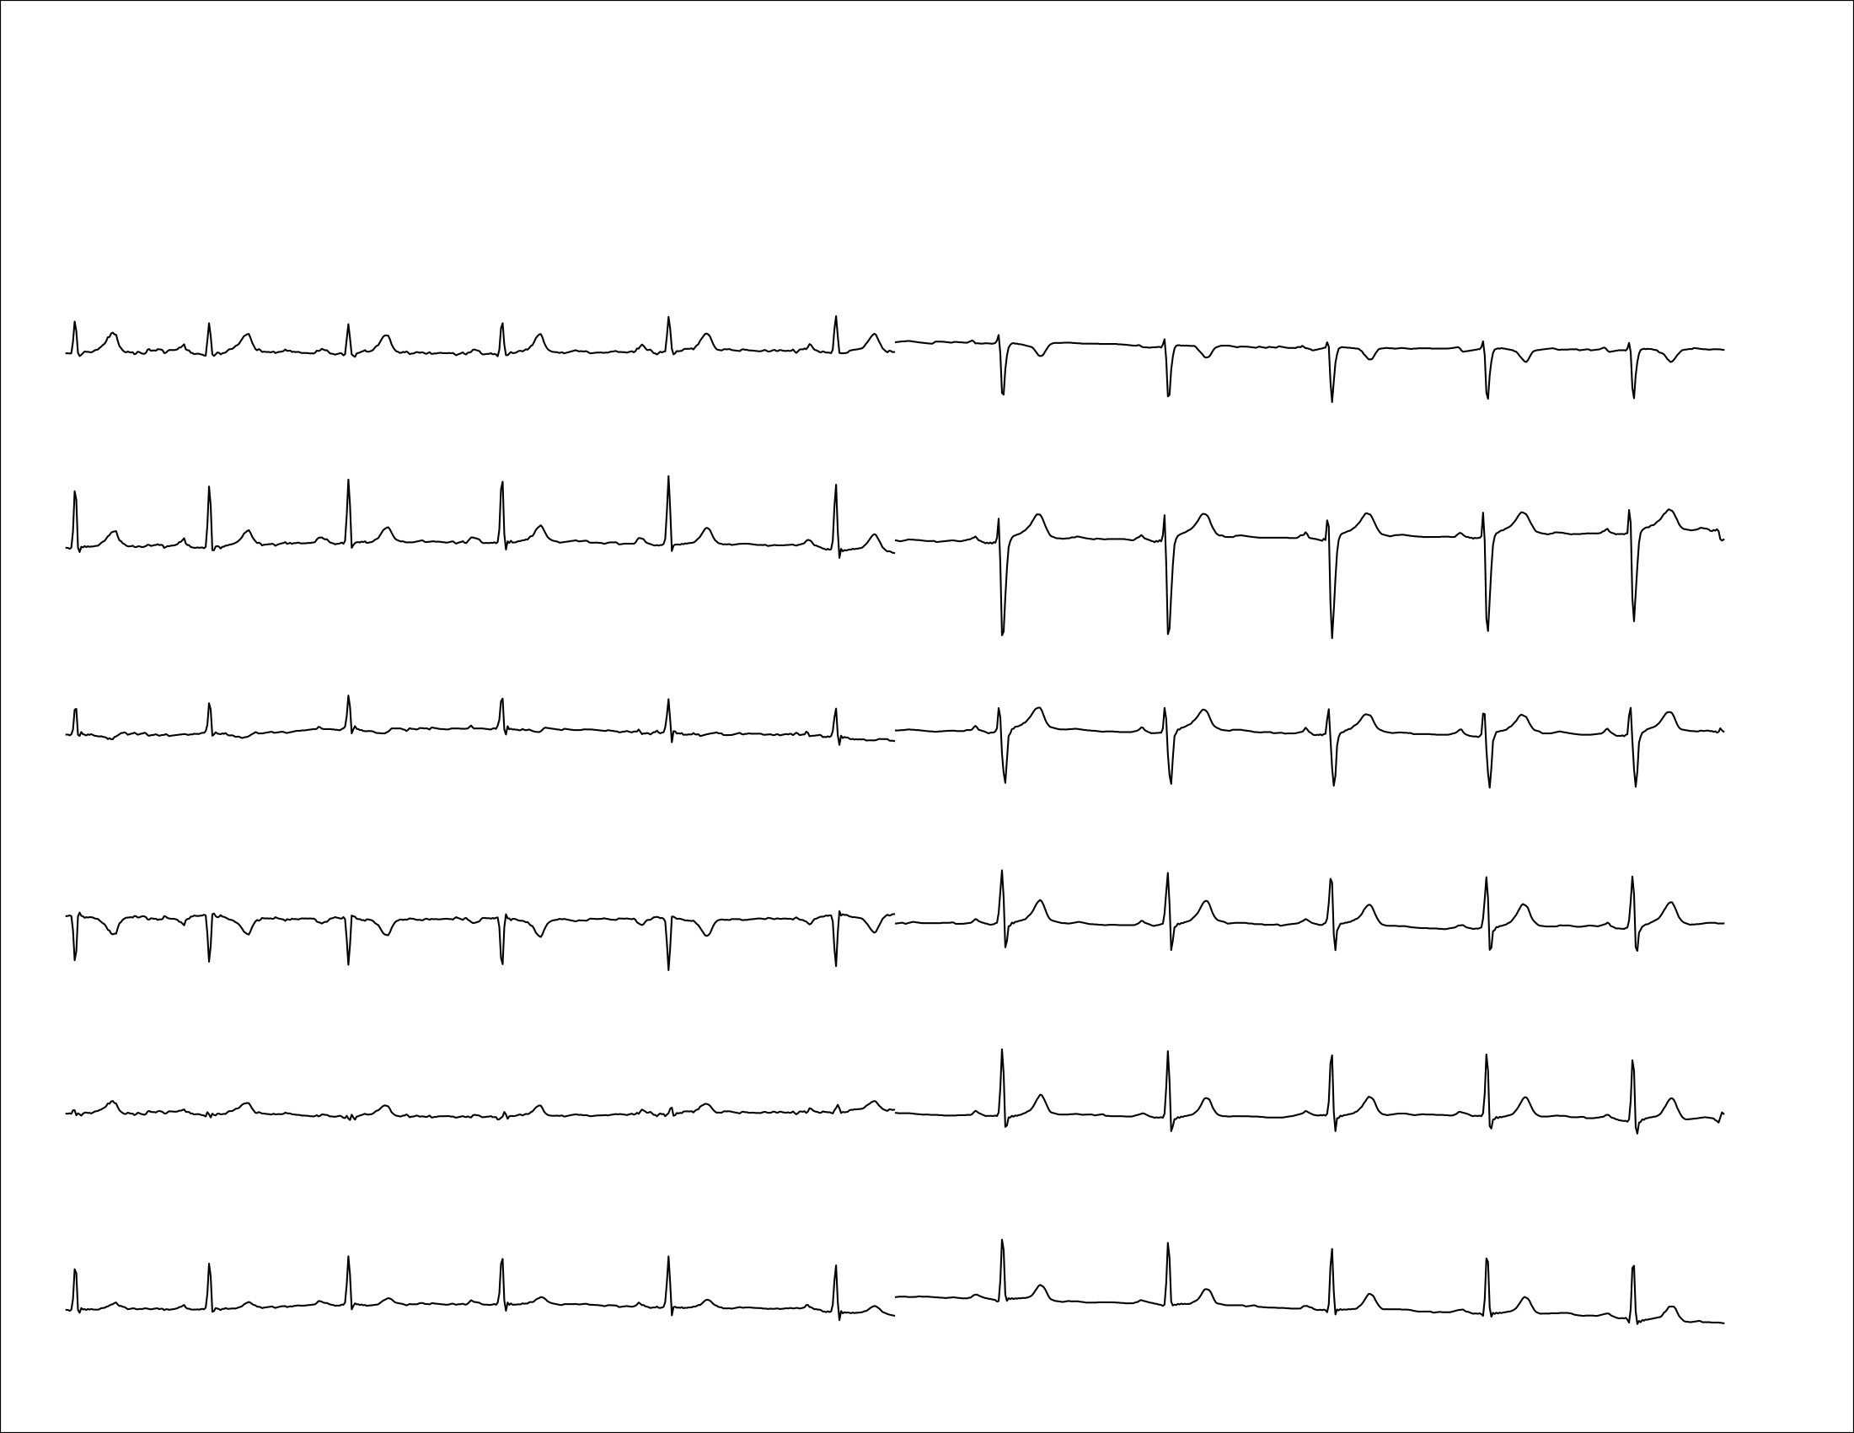
Dal segnale all'immagine: rendering calibrato
Rendering vettoriale con Matplotlib, calibrato sulla carta millimetrata clinica:
  asse x : 5 mm = 0.2 s (25 mm/s)
  asse y : 5 mm = 0.5 mV (10 mm/mV)
Corrispondenza millimetrica pixel ↔
grandezze isiche.
4 layout clinici (12 × 1, 6 × 2, 3 × 4, 6 × 1 split) con segmentazione temporale coerente.
Estensioni al rendering: supporto
CODE-15% (HDF5), conigurazione via YAML, rendering in-memory.
Tracciato vettoriale pulito su canvas calibrato.
Matteo Sardi
Generazione Sintetica e Segmentazione di lmmagini ECG
8 / 20

Slide 9
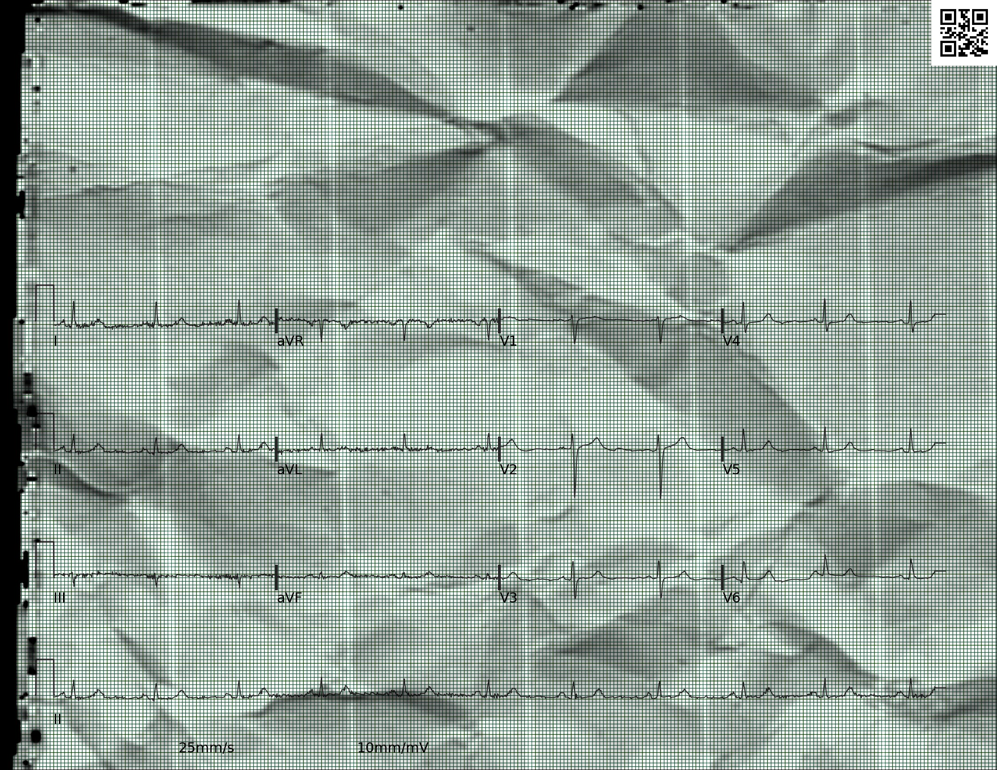
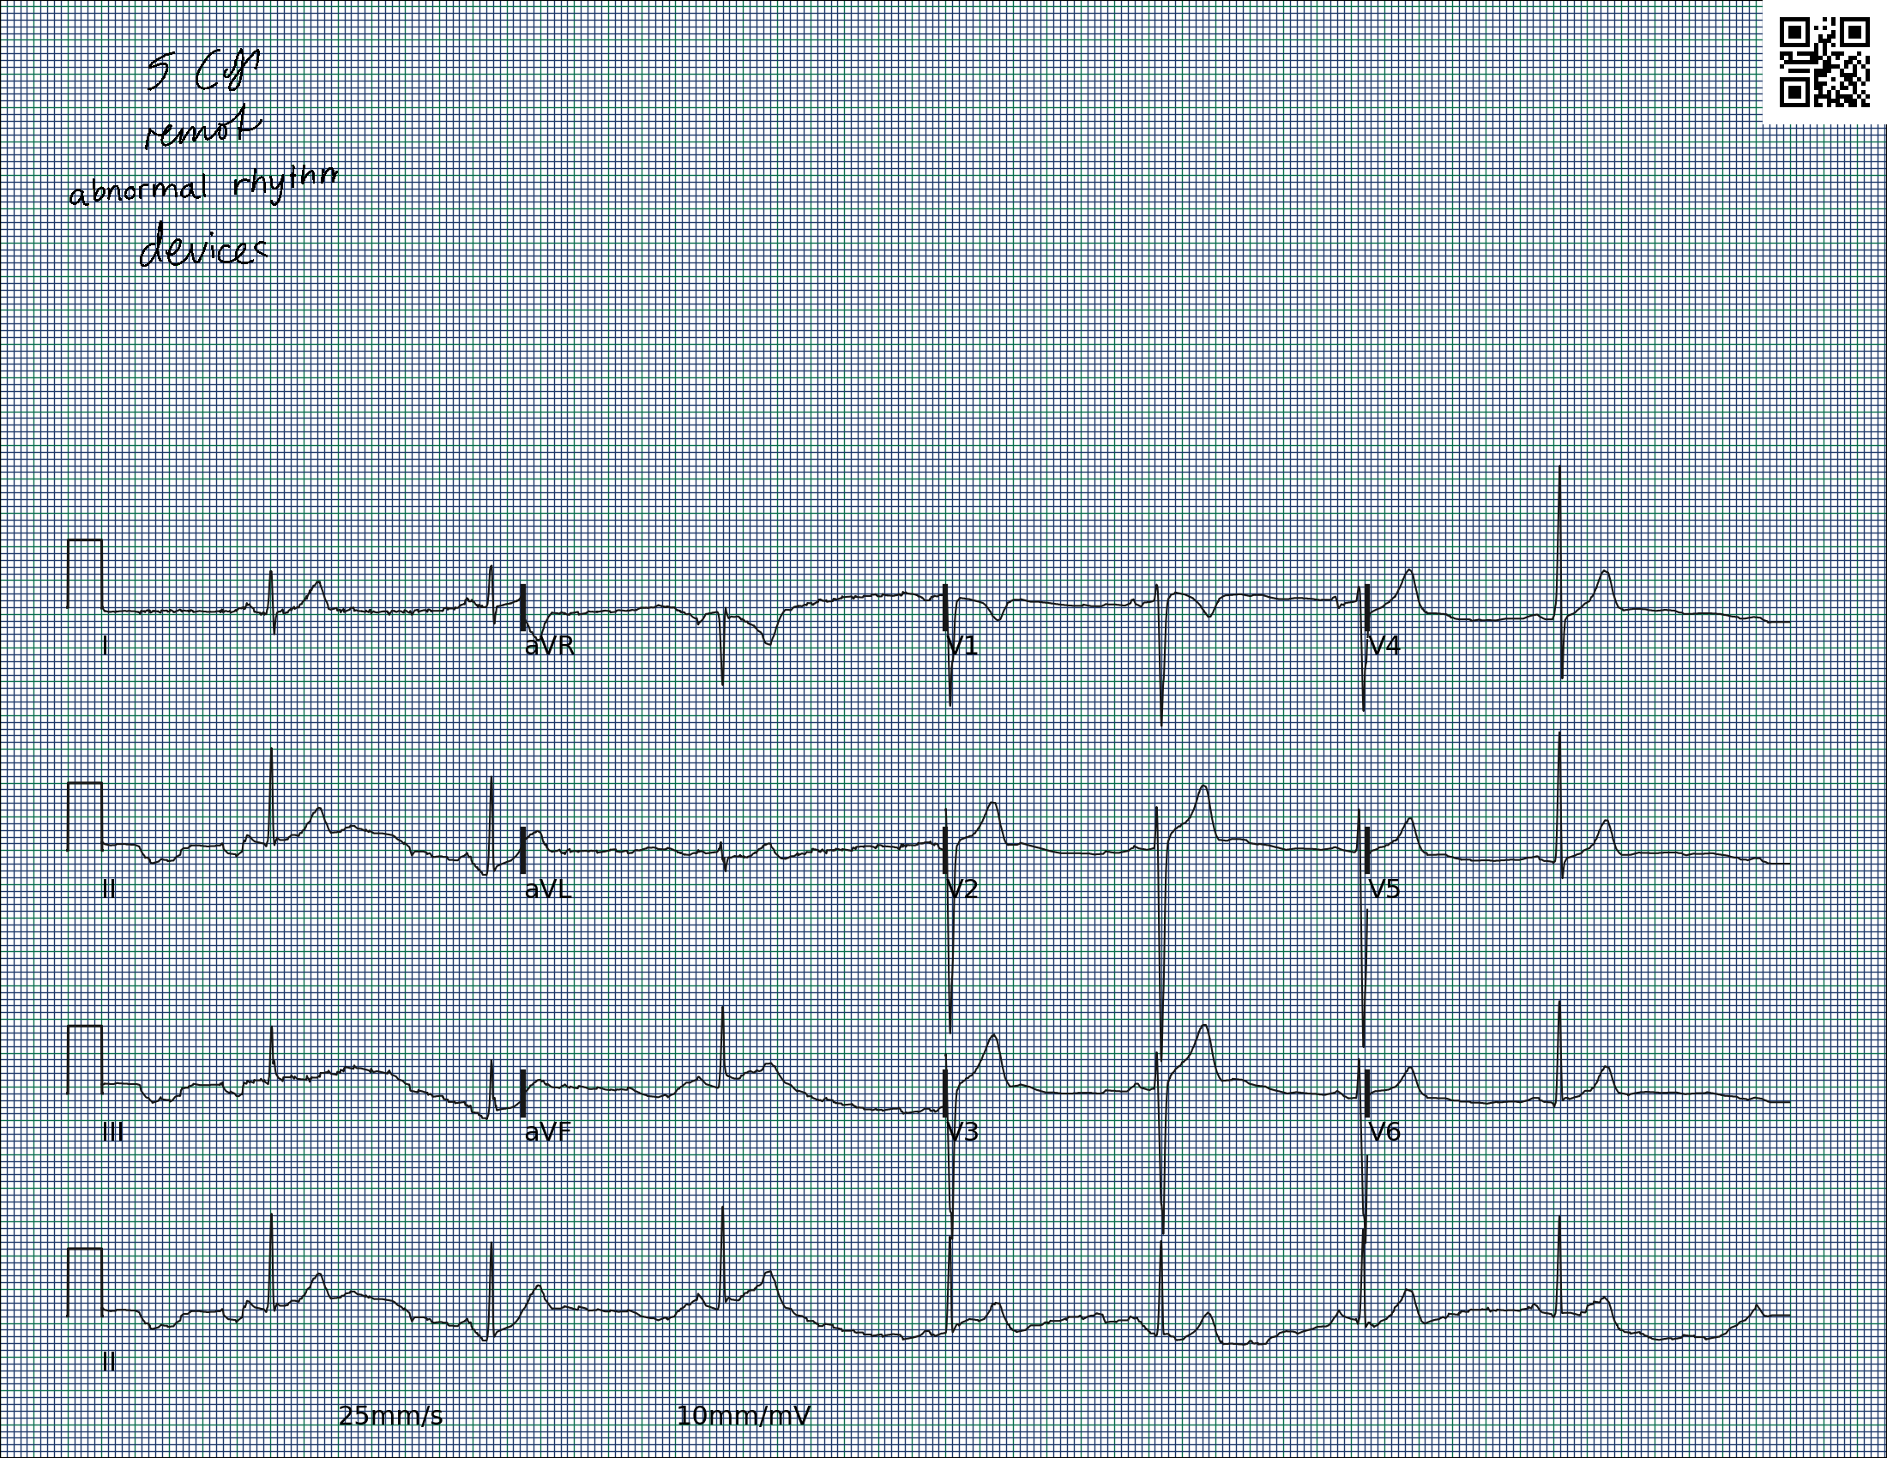
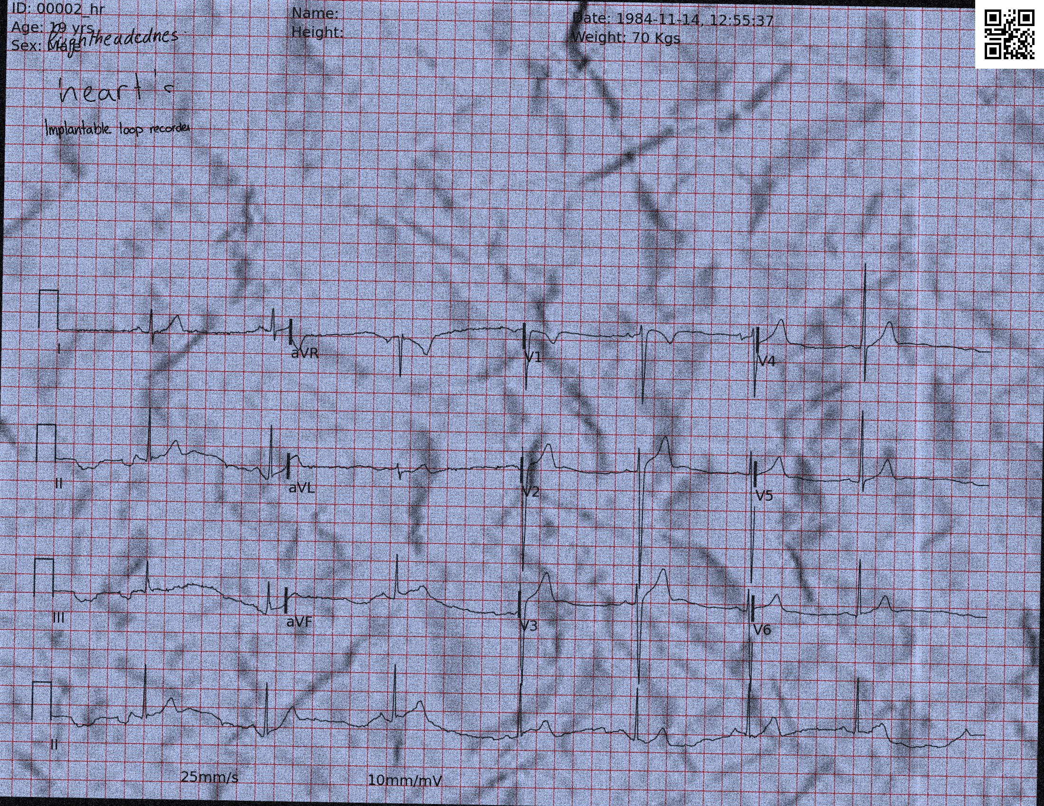
Il domain gap: artefatti realistici e contributi originali
Modelli addestrati su immagini pulite crollano su documenti reali, pieni di difetti accumulati nel ciclo di vita del documento.
Tre classi di artefatti
Testo manoscritto (RNN+MDN, NLP biomedico)
Pieghe e rugosita (image quilting + min-cut)
Degradazione foto/geometrica: rotazione e rumore gaussiano (base) + blur, sale-pepe, JPEG, luminosita, dropout introdotti
Pieghe e rugosita
Testo manoscritto
Estensioni introdotte: dropout differenziale (tracciato vs sfondo), shift geometrico per elemento, generazione maschera (ground truth), bounding box orientati, supporto CODE-15%.
Configurazione completa combinata
Matteo Sardi
Generazione Sintetica e Segmentazione di lmmagini ECG
g / 20

Slide 10
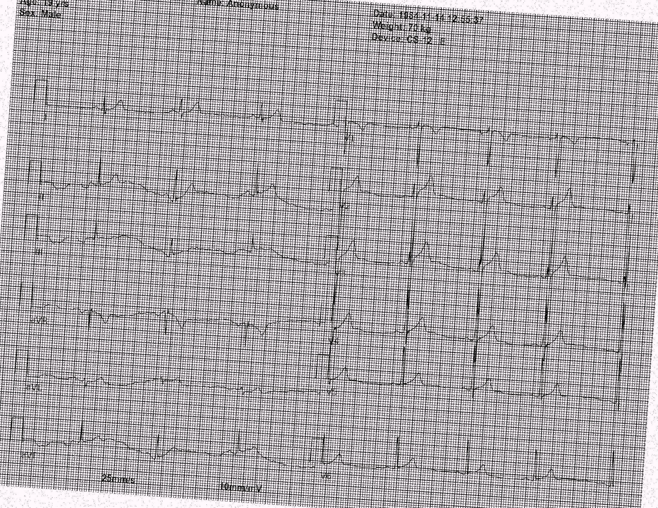
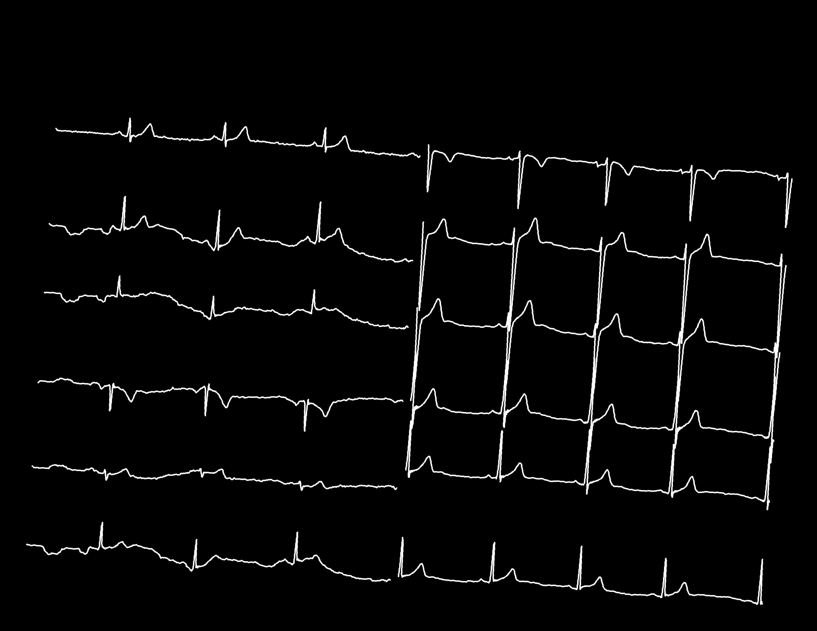
Coppia immagine / maschera: ground truth gratuita
Immagine sintetica (input del modello) Maschera binaria (ground truth)
Le stesse trasformazioni geometriche sono applicate a entrambe ⇒ corrispondenza pixel-per-pixel.
Matteo Sardi
Generazione Sintetica e Segmentazione di lmmagini ECG

Slide 11
Risultati Stadio 1: parallelizzazione
Carico embarrassingly parallel: ogni ECG e indipendente.
ProcessPoolExecutor aggira il GIL di Python (vero parallelismo multi-core).
Speedup massimo 3.03× a 8 worker (= core isici).
Oltre non scala: carico CPU-bound, non I/O-bound ⇒ l'hyperthreading non aiuta (piu banda di memoria satura).
Su PTB-XL (>21 000 record) i tempi di generazione si riducono drasticamente.
4
3
Speedup
2
1
Speedup reale Ideale
0
1 2 4
8
Numero di processi
16
Speedup vs numero di processi (baseline, 32 immagini).
Matteo Sardi
Generazione Sintetica e Segmentazione di lmmagini ECG

Slide 12
Stadio 2: Segmentazione Semantica

Slide 13
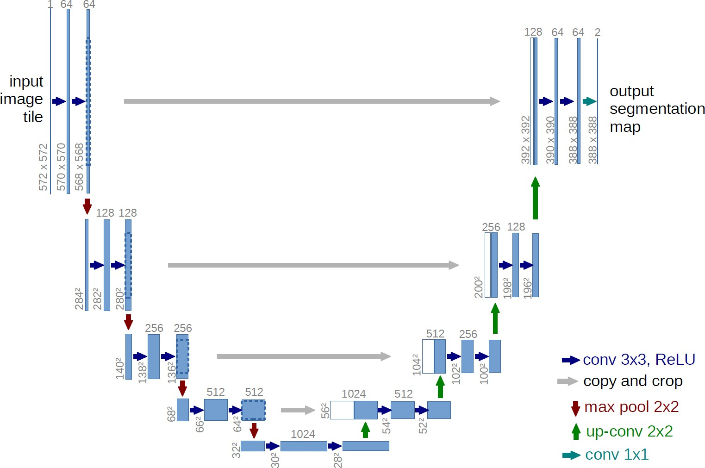
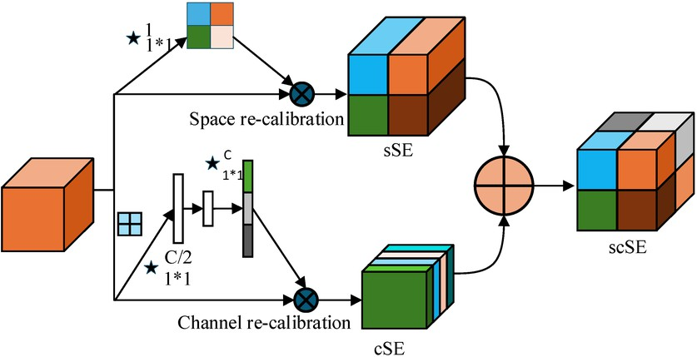
Architettura: U-Net + attenzione scSE
U-Net encoder-decoder con skip connection: recupera i dettagli spaziali ini dei tracciati sottili.
Encoder resnet50 pre-addestrato su ImageNet (intercambiabile: EicientNet, transformer MiT).
Decoder con attenzione scSE: ricalibra le feature per canale (cSE) e per posizione (sSE).
Riduce i falsi positivi sulla griglia millimetrata, che condivide tratti visivi col tracciato.
U-Net (alto) e blocco scSE (basso).
Matteo Sardi
Generazione Sintetica e Segmentazione di lmmagini ECG

Slide 14
Funzione di perdita composita
^{L = w}focal ^{L}Focal ^{+ w}dice ^{L}Dice ^{+ w}cl ^{L}clDice
Focal
Dice
clDice
Gestisce lo sbilanciamento estremo (<5% pixel di tracciato): pesa di piu i pixel diicili.
Misura la sovrapposizione globale maschera/ground truth; insensibile allo sbilanciamento.
Confronta gli scheletri: penalizza le interruzioni topologiche del trac-ciato (soft-skeleton differenziabile).
Il peso della clDice cresce con la diicolta degli stage del curriculum.
Matteo Sardi
Generazione Sintetica e Segmentazione di lmmagini ECG

Slide 15
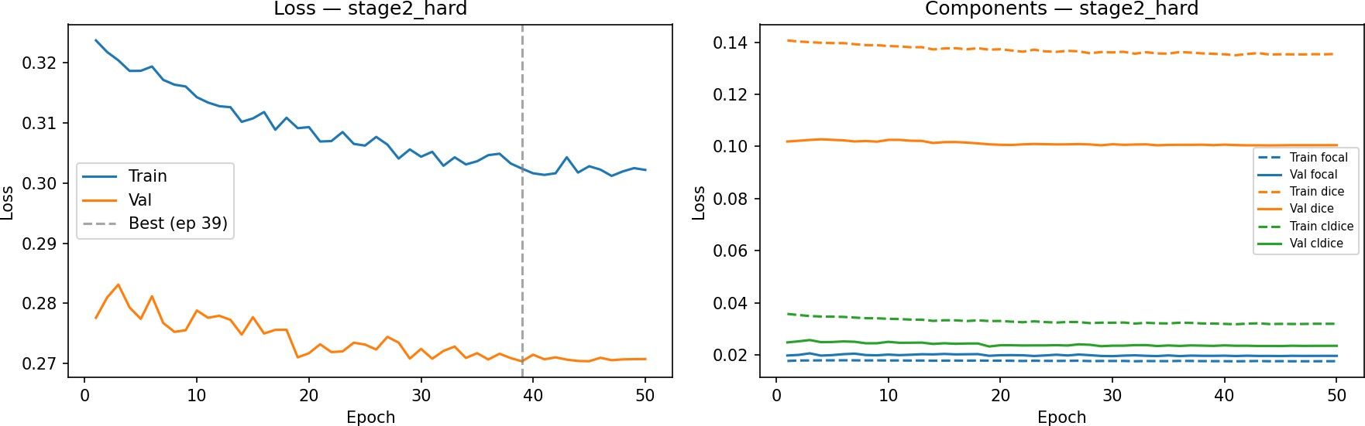
Curriculum learning: dal facile al diicile
Tre stage di diicolta crescente, senza reinizializzare il modello:
1
stageO_easy: immagini pulite stage1_medium: degradazioni moderate stage2_hard: campioni complessi
2
3
Unfreezing progressivo dell'encoder + dropout crescente per stage.
Learning rate decrescente (10⁻⁴ → 10⁻⁶) contro il catastrophic forgetting.
Evita minimi locali dominati dagli esempi piu rumorosi.
Diagnostica dello stage2_hard: loss totale e componenti.
Matteo Sardi
Generazione Sintetica e Segmentazione di lmmagini ECG

Slide 16
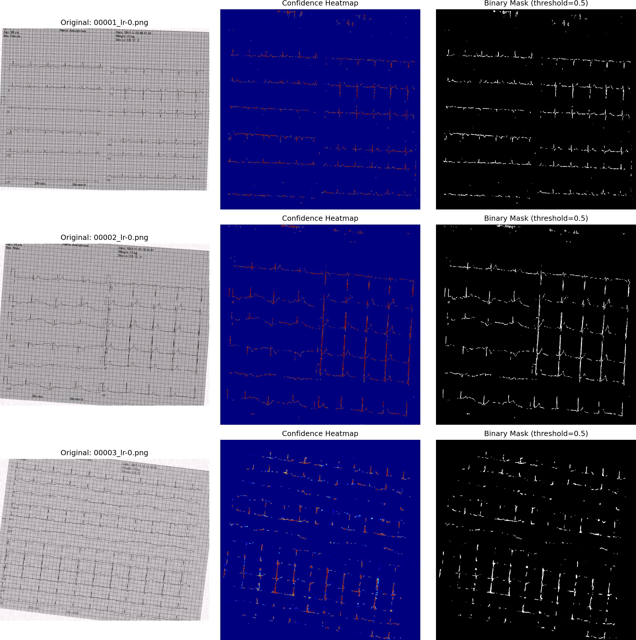
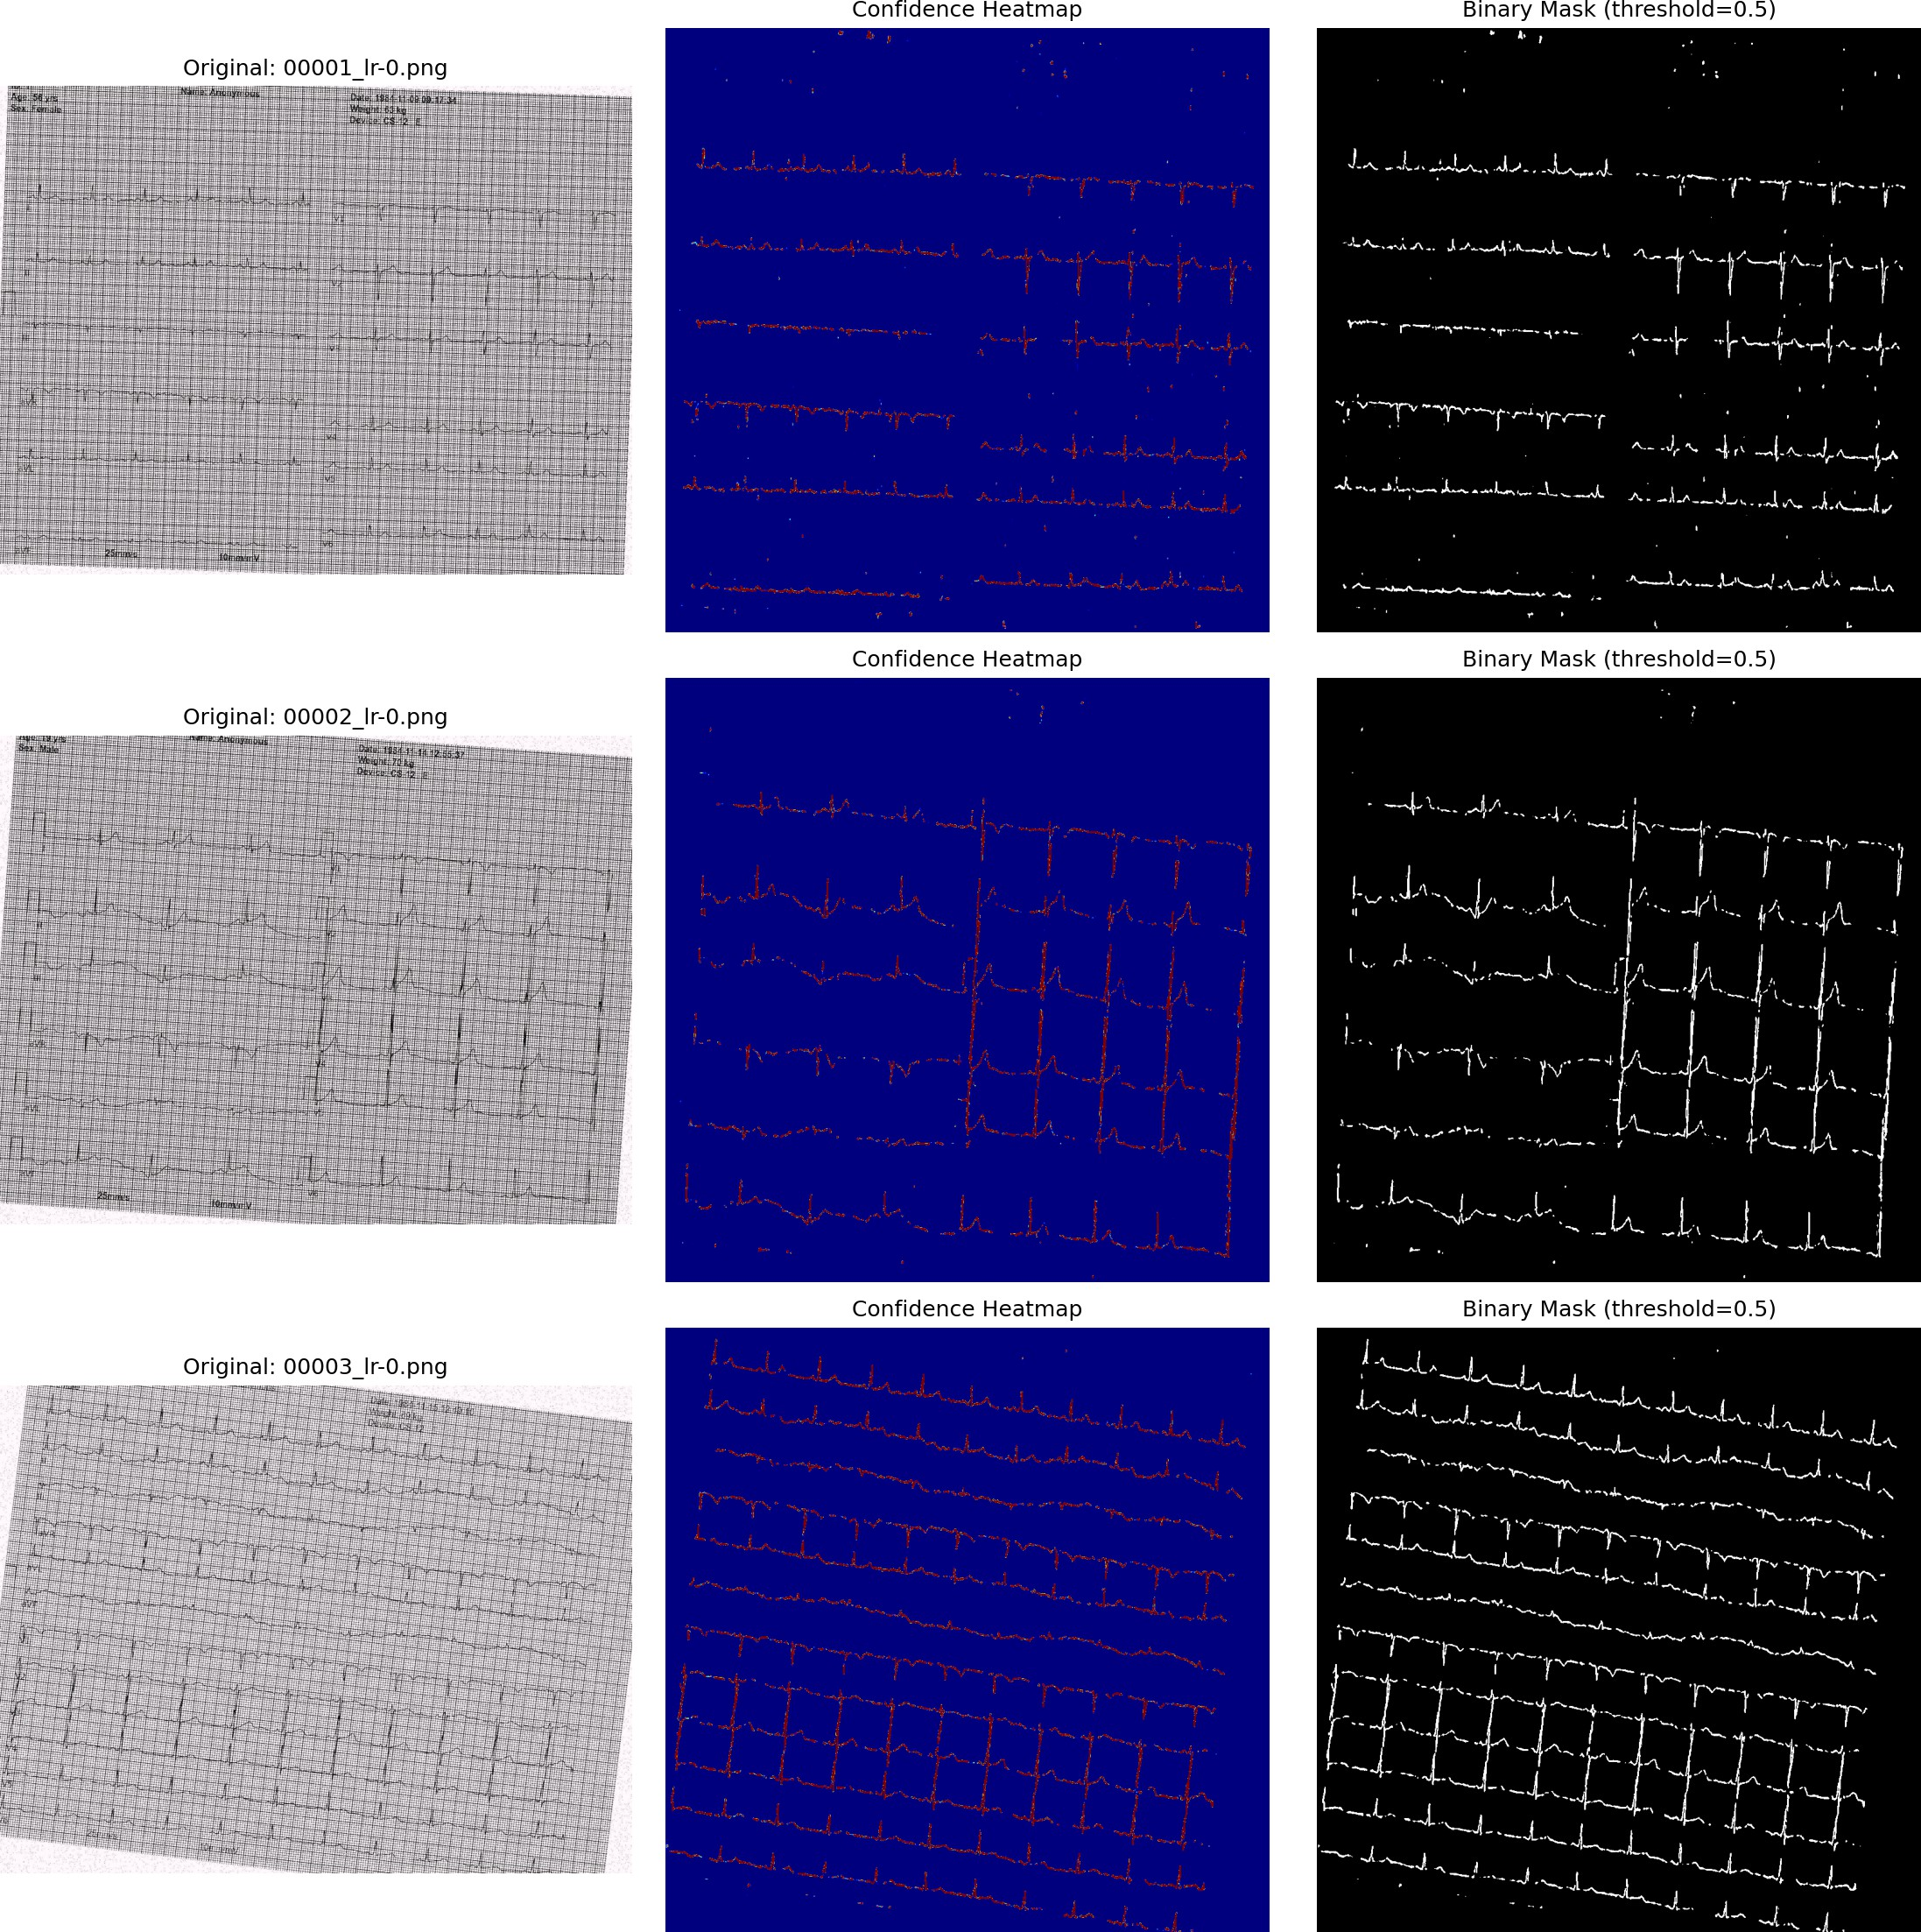
Risultati Stadio 2: effetto del curriculum
stageO: heatmap rumorosa, falsi positivi sulla griglia. stage2: maschere piu pulite e complete.
Esempi sul test set sintetico: il curriculum riduce i falsi positivi sulla griglia e completa i tracciati.
Matteo Sardi
Generazione Sintetica e Segmentazione di lmmagini ECG

Slide 17
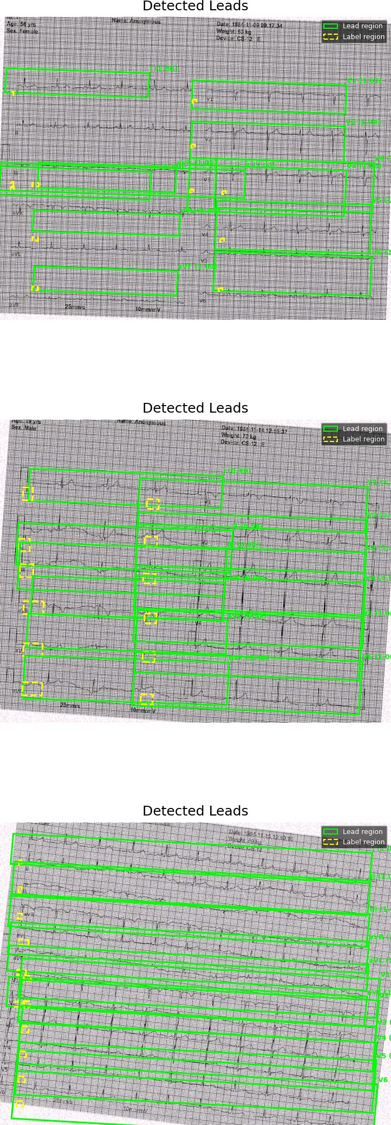
Estensione: detection head multi-task
Oltre alla segmentazione, localizza i 12 lead: presenza + bounding box di tracciato ed etichetta.
Cross-attention per lead: ogni lead ha una query appresa che seleziona la propria regione.
Oriented Bounding Box (6 parametri, doppio angolo sin / cos 2θ) per i tracciati ruotati.
Addestrata in uno stage dedicato a U-Net congelata ⇒ nessuna interferenza con la segmentazione.
Lead localizzati: box verdi = tracciato, gialli = etichette.
Matteo Sardi
Generazione Sintetica e Segmentazione di lmmagini ECG
11 / 20

Slide 18
Conclusioni

Slide 19
Conclusioni
Contributi
Pipeline di generazione sintetica estesa: artefatti realistici, ground truth automatica, parallelizzazione (3×), supporto multi-dataset.
Modello di segmentazione U-Net+scSE con loss composita (Focal+Dice+clDice) e curriculum learning a tre stage.
Detection head multi-task con cross-attention e OBB per la localizzazione dei lead.
Conversione maschera → segnale numerico (digitalizzazione completa).
Validazione estesa su archivi clinici reali.
Sviluppi futuri
Matteo Sardi
Generazione Sintetica e Segmentazione di lmmagini ECG
1g / 20

Slide 20

Grazie per I'attenzione
Matteo Sardi
Generazione Sintetica e Segmentazione di Immagini ECG

